Slide 1
ARMv8-A勉強会資料 基本(4章)
東海ソフト勉強会
2019年3月17日
本田 晋也
名古屋大学 大学院情報学研究科
honda@ertl.jp

Slide 2
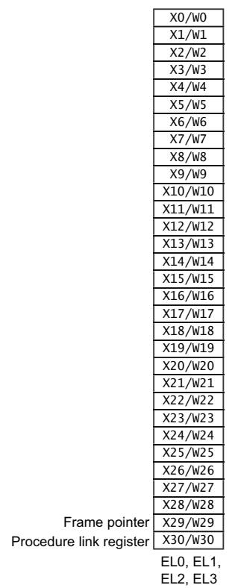
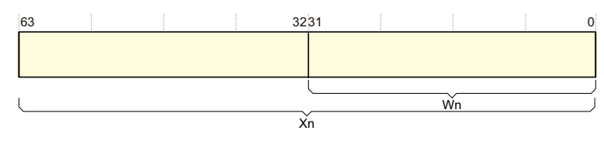
Chapter 4 : ARMv8 Registers
64bitの31本のレジスタ（Xn）を持つ
32bitのWnレジスタとしてもアクセス可能
Wnレジスタアクセス時の上位32bitの扱い
読み込み時 : 影響なし
書き込み時 : 0が書き込まれる
32本目（X31/W31）の扱い
多くの命令で0レジスタ(XZR/WZR)として扱う
常に0が読み込まれる
幾つかの命令ではSP(次ページで説明)へのアクセスとし て扱う

Slide 3
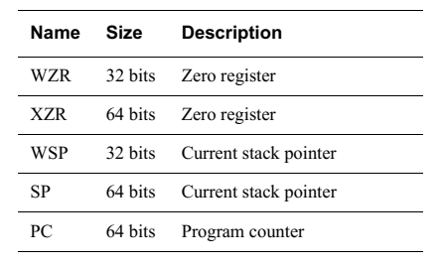
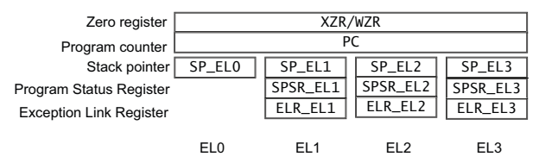
AArch64 Special Register
以下の特別レジスターがある
AArch64モードで例外発生時には各ELのレジスタに戻り情報が保存される
Exception Link Register (ELR).
Saved Processor State Register (SPSR)
0レジスタ(XZR/WZR)
常に0が読み込まれる，書き込みは無視．

Slide 4
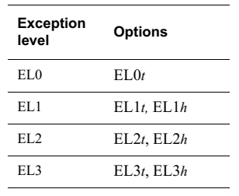
AArch64 Special Register
スタックポインタ(SP)
EL毎にSPを持つ
例外発生時はそのELのSPが使用される
EL0は常にSP_EL0を使用する
EL0以外は以下を選択可能
SP_ELx : xはその時点のEL
SP_EL0
多くの命令でSPは操作できない
幾つかの算術命令でSPを調整するために使用可能

Slide 5
AArch64 Special Register
プログラムカウンタ(PC)
ARMv7では通常レジスタあとして扱っていた
コンパイラやハードウェアの複雑化を招く
ARMv8では特別レジスタとして扱う
命令で直接的にあつかうことが出来ない
例外リンクレジスタ(ELR)
例外からの戻りアドレスを保持する

Slide 6
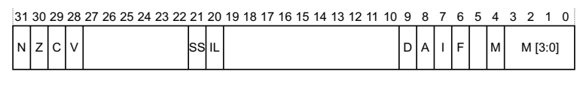
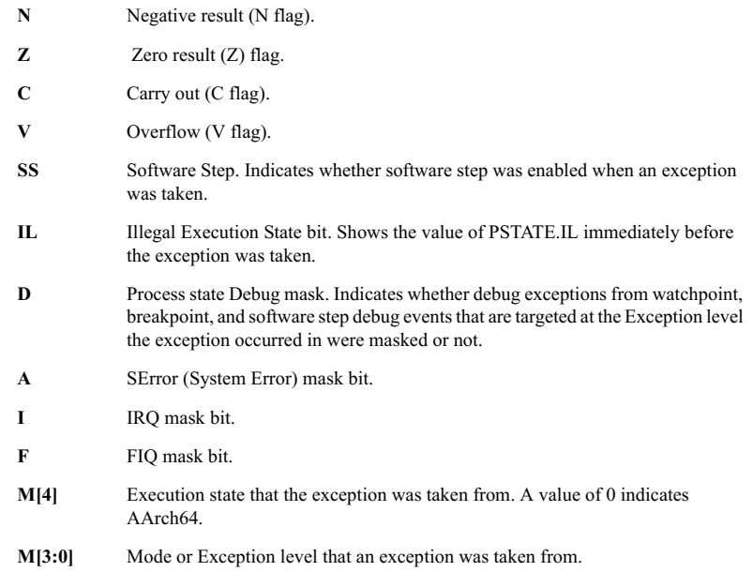
AArch64 Special Register
保存プロセッサステータスレジスタ(SPSR)
例外発生時のPSTATEの内容が保存される

Slide 7
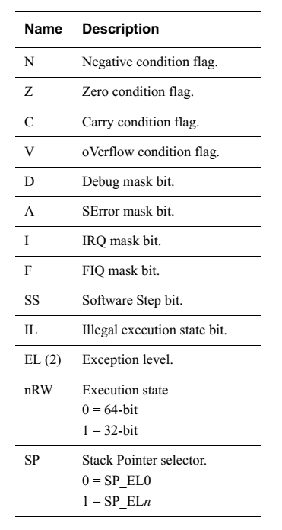
AArch64 Special Register
Processor State(PSTAE)
ARMv7のCPSRとは異なりレジスタが存在しない
個別のフラグにアクセスする
例外発生時にSPSR_ELnに保存される
EL0からはN,Z,C,Vのみアクセス可能

Slide 8
System register
システムコンフィギュレーションのためのレジスタ
MSR/MRS命令によりアクセス
MRS x0, TTBR0_EL1 // Move TTBR0_EL1 into x0
MSR TTBR0_EL1, x0 // Move x0 into TTBR0_EL1
XX_ELn と付いているレジスタはバンクレジスタであり，n以上のELからアクセス可能
TTBR0_EL1 : EL1,2,3からアクセス可能
TTBR0_EL2 : EL2,3からアクセス可能

Slide 9
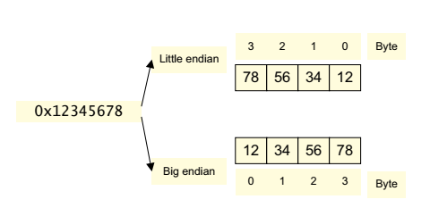
Endianess
リトルエンディアン(LE)
LSBからメモリに格納
ビックエンディアン(BE)
MSBからメモリに格納
エンディアンの設定
EL毎に設定可能
プロセッサとしてどちらかのエンディアンのみしかサポートしていない場合もある

Slide 10
Changing execution state
AArch64からAArch32に遷移した場合のレジスタの値
アクセス可能な上位32bitのレジスタの内容は不定
AArch32でアクセス出来ないレジスタの値は保持される
EL2がAArch32の場合，EL3の例外エントリではELR_EL2の上位32bitの値は不定
AArch64の幾つかのELのSPやELRはAArch32からはアクセス出来ない
SP_EL0,1,2
ELR_EL1

Slide 11
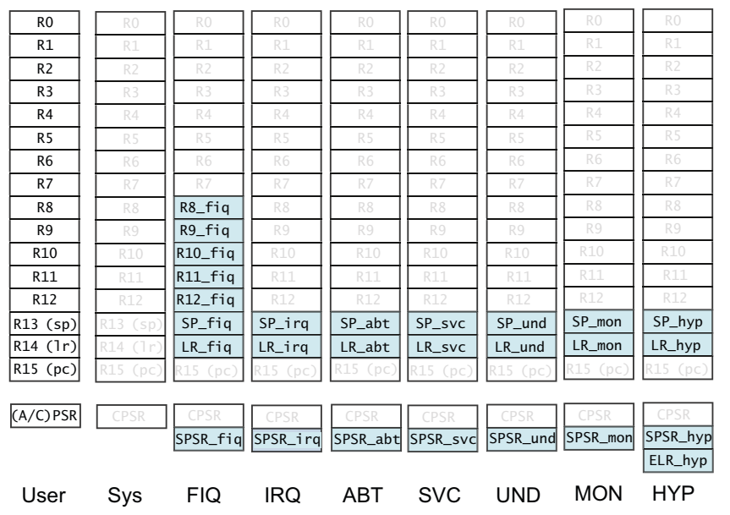
Changing execution state
AArch32のレジスタ
16本の32bitレジスタ（R15はPC）
幾つかのレジスタはバンクとなっている
CPSR/SPSR
カレントプログラムステータスレジスタ・セーブドプログラムステータスレジスタ

Slide 12
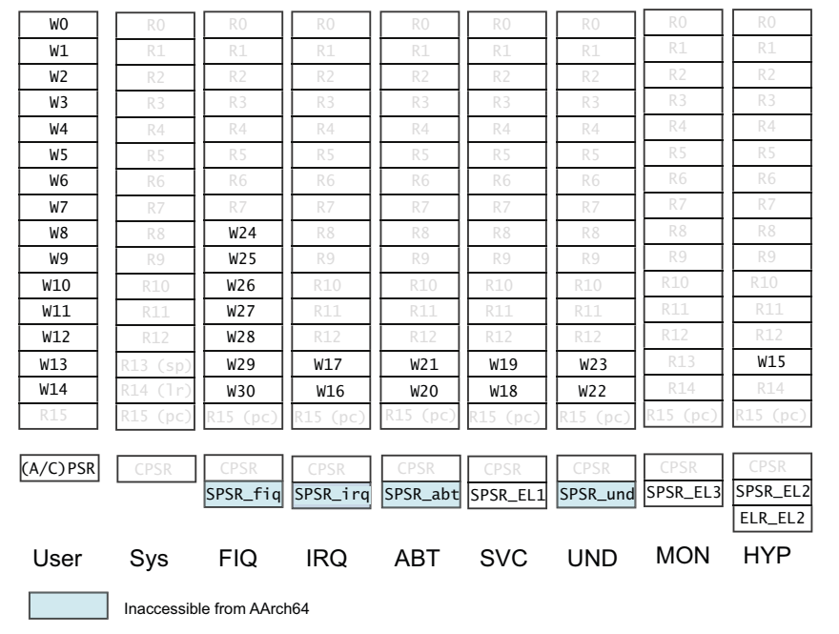
Changing execution state
AArch32とAArch64のレジスタの対応
AArch32ではレジスタの上位32bitはアクセス出来ない
AArch64からアクセス出来ないレジスタもある

Slide 13
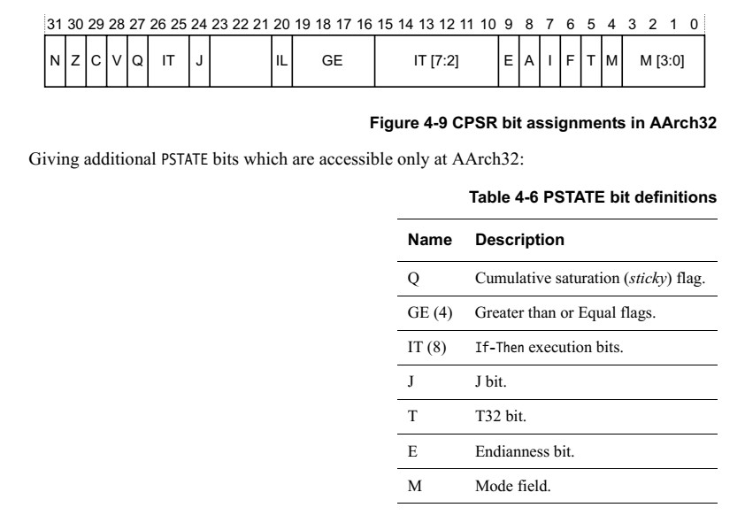
Changing execution state
AArch32におけるPSTATE
ARMv7のCPSRに幾つかのフィールドが追加されている

Slide 14
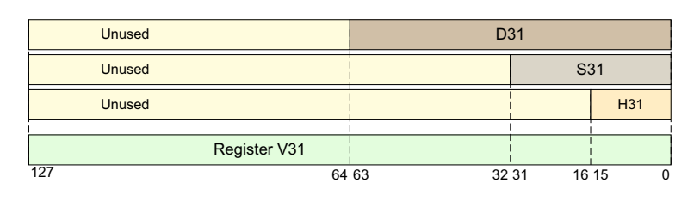
NEON and floating-point registers
128bitの32個(V0-V31)のフローティングポイント用のレジスタを持つ
NEON命令で使用される
レジスタ名を変更することでアクセスサイズを変更することが可能
16bitはデータ変換のみサポートしており，計算はサポートしていない

Slide 15
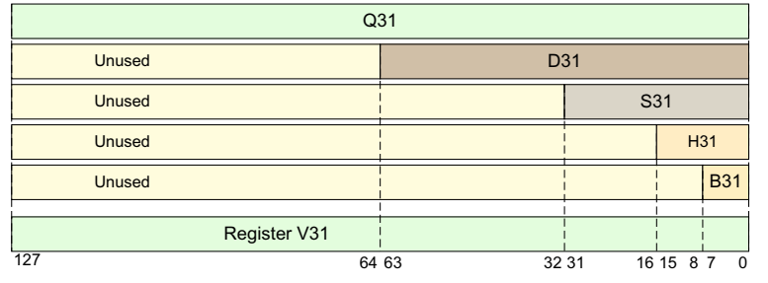
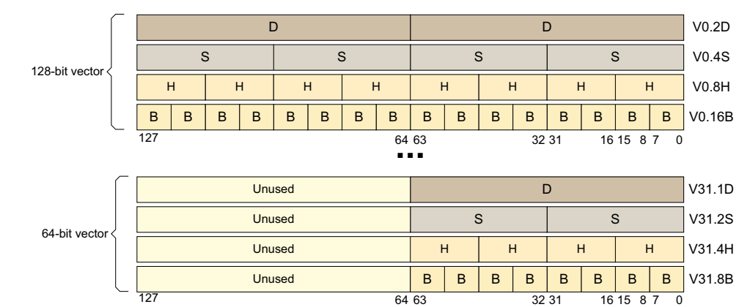
NEON and floating-point registers
スカラーデータのマッピングは次の通り
下位ビットのみ使用可能である
上位ビットは0となる
ベクターレジスタサイズ
64bitと128bitをサポート

Slide 16
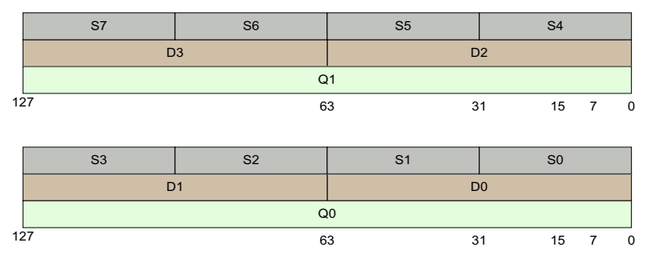
NEON and floating-point registers
NEONのAArch32におけるレジスタ
サイズが小さいレジスタは大きなレジスタにまとめられている
コンパイラに対する制限となる
AArch32のフローティングポイントとアドバンスドSIMDのレジスタはAArch64のFPとSIMDレジスタにマップされている
AArch64のV16-V31はAArch32からはアクセスできない

